Slide 1


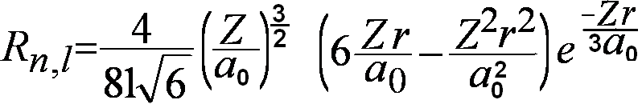
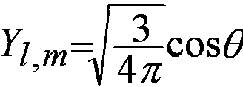
P66-7.
第5周 课后作业:
已知类氢离子某一激发态的径向波函数
及球谐函数
分别为：
请回答下列问题：
写到只剩 r 变量，
θ 和ϕ 经归一化去掉
（4）列出计算电子离核平均距离的公式；
（5）画出径向分布、角度分布示意图；
（6）画出空间分布示意图；
要求画出稀密程度,节面感
（7）确定节面的形状、数目与位置；
（8）分别确定径向分布极大值、角度分布极大值的位置。
（9）计算轨道角动量与z轴的夹角。
只需给出计算方案

Slide 2





补充题1.
验证
氢原子波函数 中, 哪些分别是
算符 ， 和 的本征函数? 简要说明理由。
补充题2.
试画出4d_{xy}轨道的径向分布、角度分布及空间分布图。
补充题3.
要求画出稀密程度、节面感

